Slide 1


12강
사용자 정의 폼 활용
한림대학교 데이터과학융합스쿨 심송용 교수

Slide 2
학습 목표
사용자 정의 폼을 🕔해한다.
컨트롤 도구상자의 활용방법을 안다.
사용자 정의 폼을 작성할 수 있다.
사건과 사건처리를 🕔해하고 🕔를 VBA 매크로에서 처리할 수 있음을 🕔해한다.
만들어진 사용자정의 폼에서 입력 받은 사건에 대해서 적절한 사건처리기를 사용하여 매크로로 구현할 수 있다.

Slide 3
목
차
사용자 정의 폼 사용하기
폼양식 삽입하기
양식 컨트롤 개체의 속성 변경하기
사용자 정의 폼을 🕔용한 목록 검색

Slide 4
1. 사용자 정의 폼 사용하기

Slide 5




1. 사용자 정의 폼 시작하기
사용자 정의 폼
엑셀에서 사용자의 입력을 받을 수 있는 다양한 형식을 말함.
사용자 입력은 옵션 버튼(라디오 버튼), 버튼, 콤보 박스 등을 포함하고 있으며 사용자가 이들 폼에서 마우스나 자판을 이용하여 입력을 할 수
있도록 함.
‘개발도구’ ‘Visual Basic’ 클릭 : VBA 편집창🕔 열림. VBA 편집창에서 사용자 정의 폼을 실행.
VBA 편집창의 ‘삽입’ ‘사용자 정의 폼’ 항목 선택

Slide 6
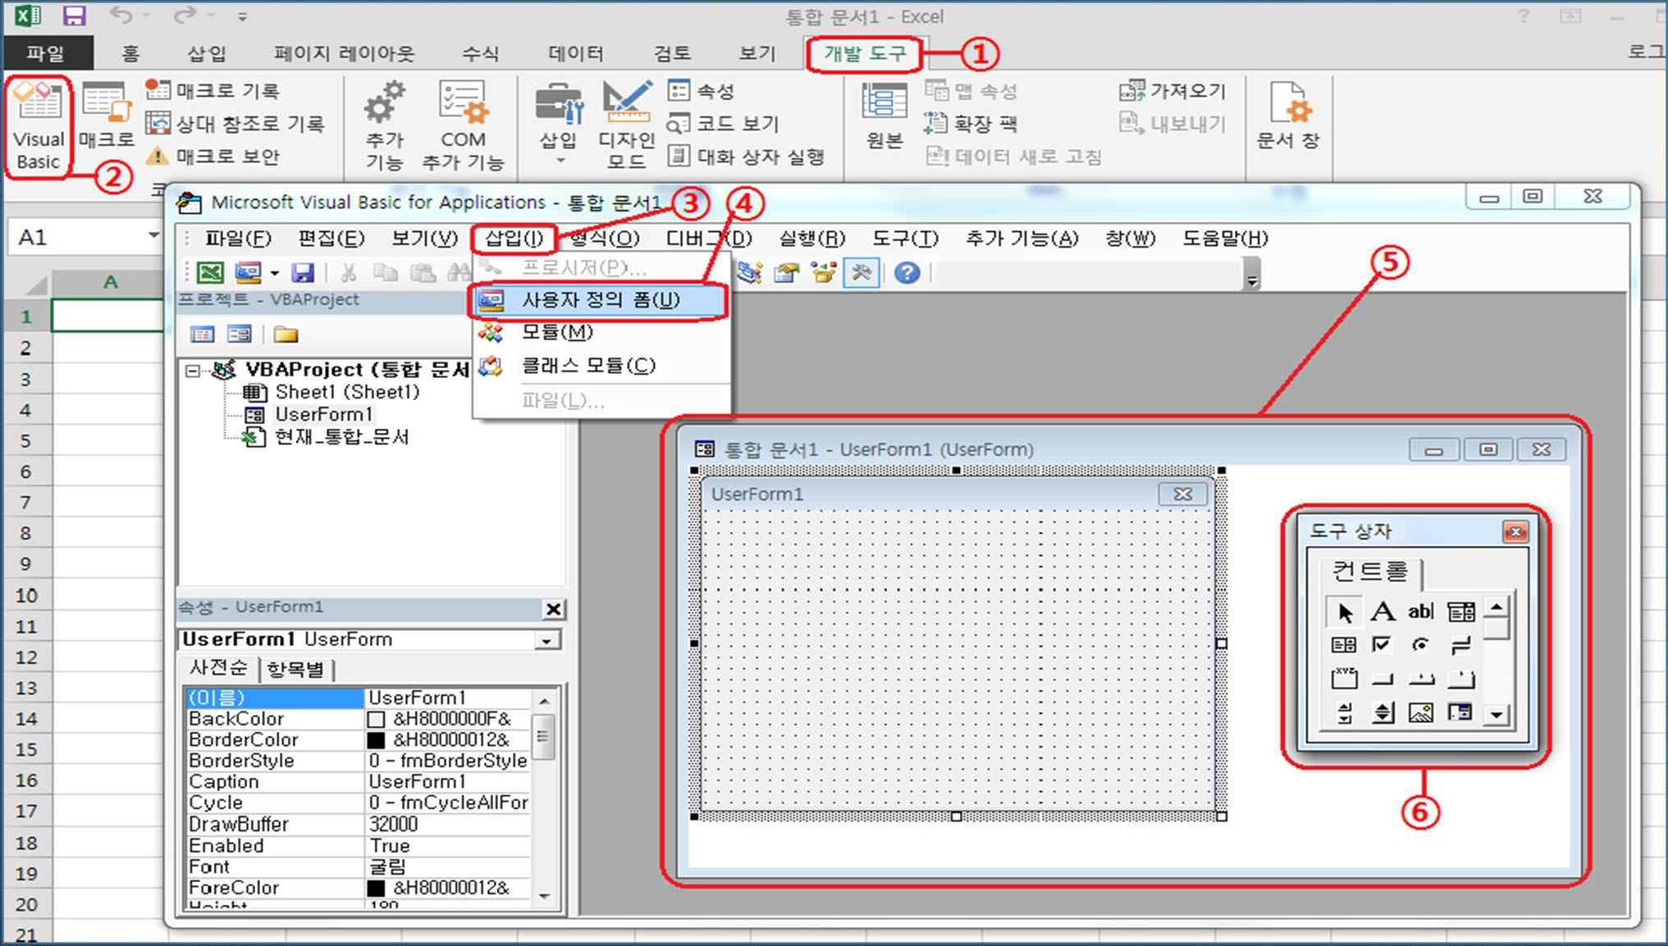
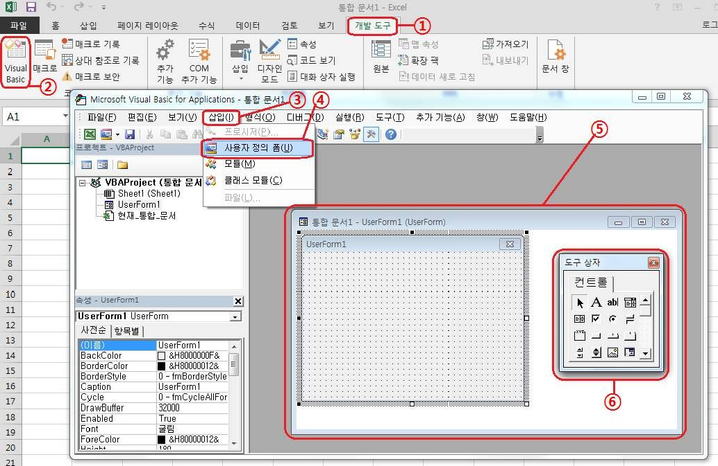
1. 사용자 정의 폼 시작하기

Slide 7
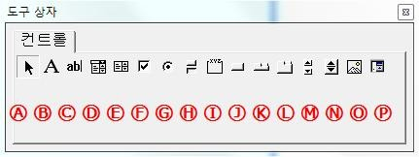
1. 사용자 정의 폼 시작하기
Ⓐ 개체선택을 하는 항목. Ⓑ부터 Ⓟ까지의 도구가 만들어져 있는 상태에서 특정 도구를 선택할 때 사용.
Ⓑ 이름표(Label)를 만듬. 이 폼은 입력을 받지는 않고 각 폼의 설명에 사용
Ⓒ 문자열을 입력받을 폼을 만듬.
Ⓓ 콤보 박스(combo box) : 여러 가지 중에서 선택할 수 있는 옵션을 보여 줌. 콤보 박스의 항목은 여러 개 중에서 하나만 선택 가능.
Ⓔ 목록 상자(list box) : 콤보 박스와 비슷하나 목록 상자에 보이는 항목이 사전에 정해진 개수만큼 보이며 필요한 경우 스크롤 바도 생성됨.

Slide 8
1. 사용자 정의 폼 시작하기
Ⓕ 체크 박스(check box) : 클릭하여 체크할 수 있는 양식을 만듬.
옵션 버튼과 달리 한 프레임 안에서 둘 이상의 체크 박스 선택이 가능.
Ⓖ 옵션 버튼(라디오 버튼) : 체크 박스와 달리 한 프레임 안에서는 하나의 옵션만 선택 가능.
Ⓗ 전환 단추 또는 토글 버튼(toggle button)이라고 하며 On/Off 할 수 있는 양식을 만듬.
Ⓘ 프레임(Frame) 또는 그룹 상자라고 하며 여러 개의 양식을 하나로 묶을 때 사용함.
Ⓙ 명령 버튼 : 버튼을 클릭할 때 명령이 수행될 수 있는 기능을 제공.

Slide 9
1. 사용자 정의 폼 시작하기
Ⓚ 탭 만들기: 한 페이지 안에 여러 개의 연속 탭을 만듬.
Ⓛ 다중 페이지로 여러 페이지를 한 개의 그룹으로 만들 때 사용.
Ⓜ 스크롤바를 만듬.
Ⓝ 스핀 버튼: 스크롤바와 비슷하나 하나씩 좌우 또는 상하로 이동할 때 사용.
Ⓞ 이미지 삽입. 사용자 정의 폼에 그림을 삽입할 때 사용.
Ⓟ 셀의 범위를 입력 받을 때 사용. RefEdit로 불림.

Slide 10
2. 폼양식 삽입하기

Slide 11

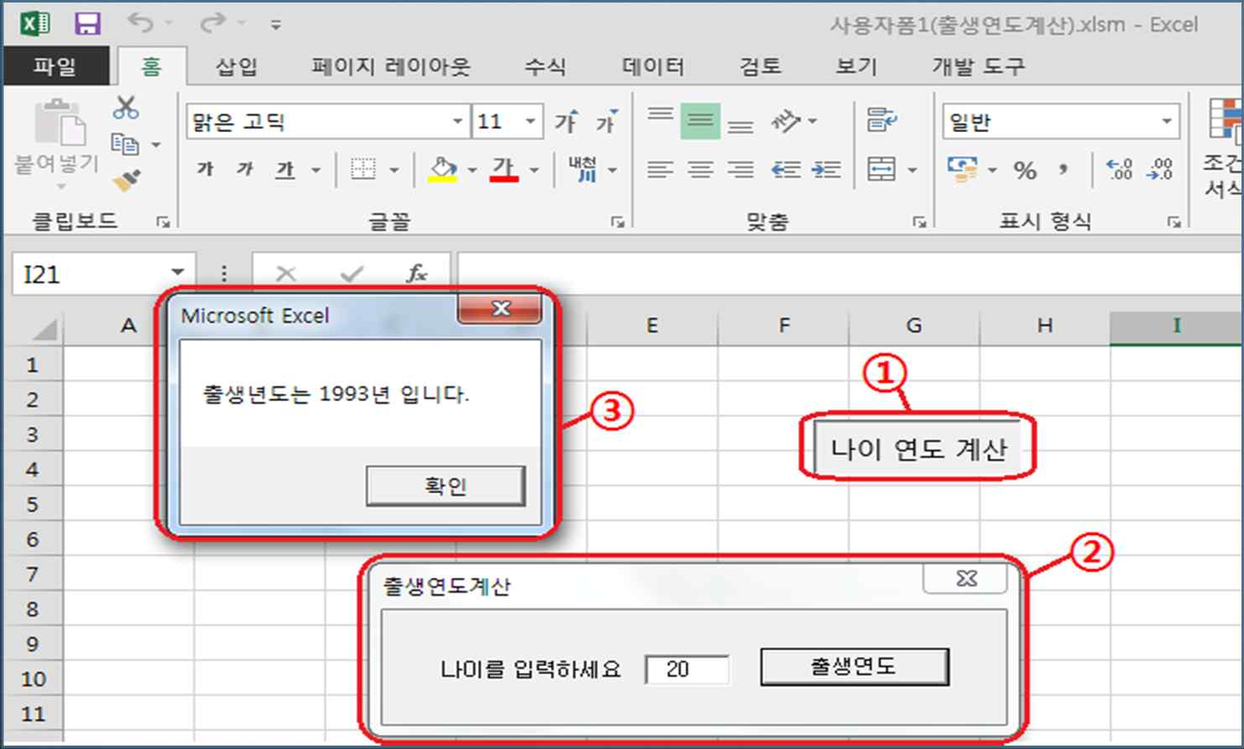
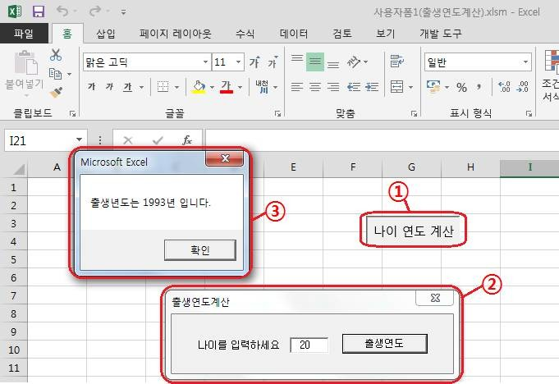
2. 폼양식 삽입하기
사용자 정의 폼 활용 프로그램 예 (사용자폼1(출생연도계산).xlsm)
사용자 정의 폼을 사용하여 간단한 양식창을 만들고 이 창에서 나이를 입력 받아 출생연도를 계산한 후 그 결과를 알려주는 프로그램

Slide 12
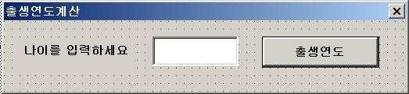
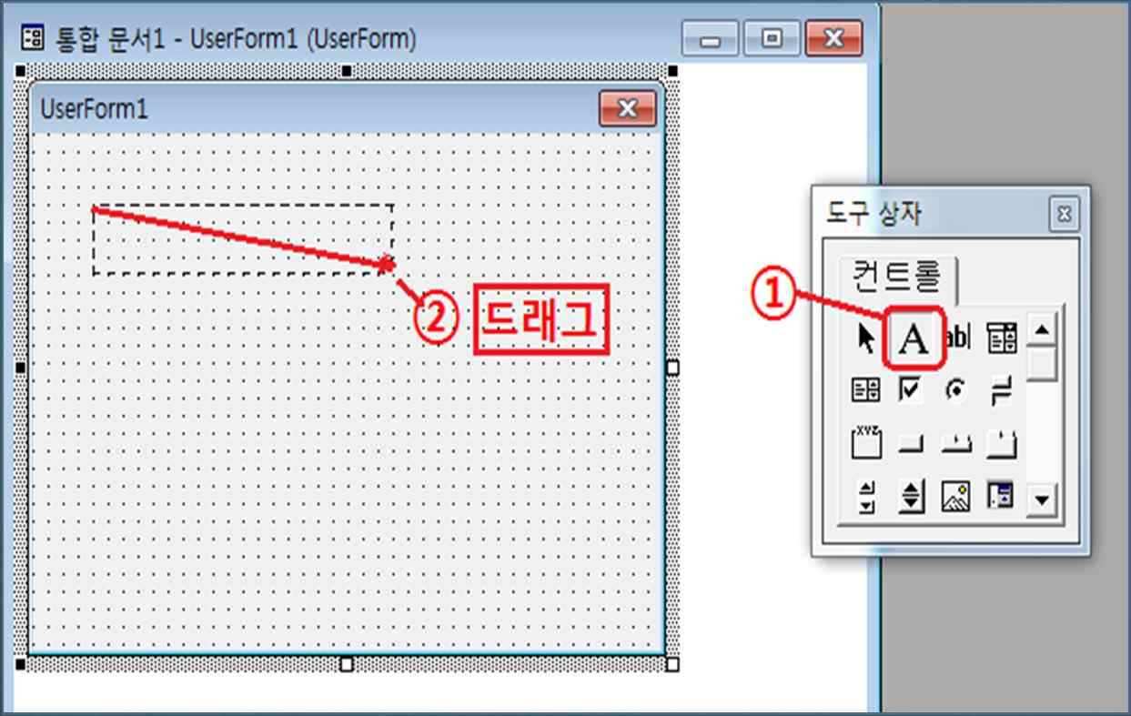
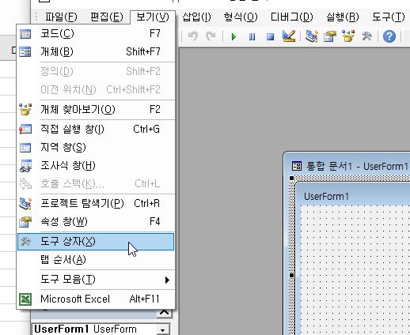
2. 폼양식 삽입하기
도구의 선택(① A : 문자표, Label) 삽입할 위치 및 크기 설정(②)
도구상자 안보일 때

Slide 13
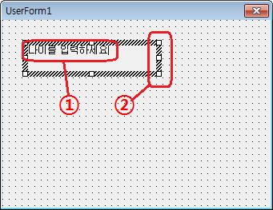
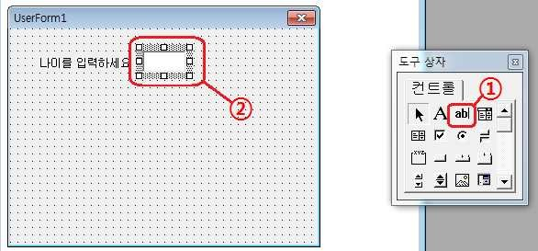
2. 폼양식 삽입하기
- 레이블(이름표) 만들기
- 입력상자 만들기

Slide 14
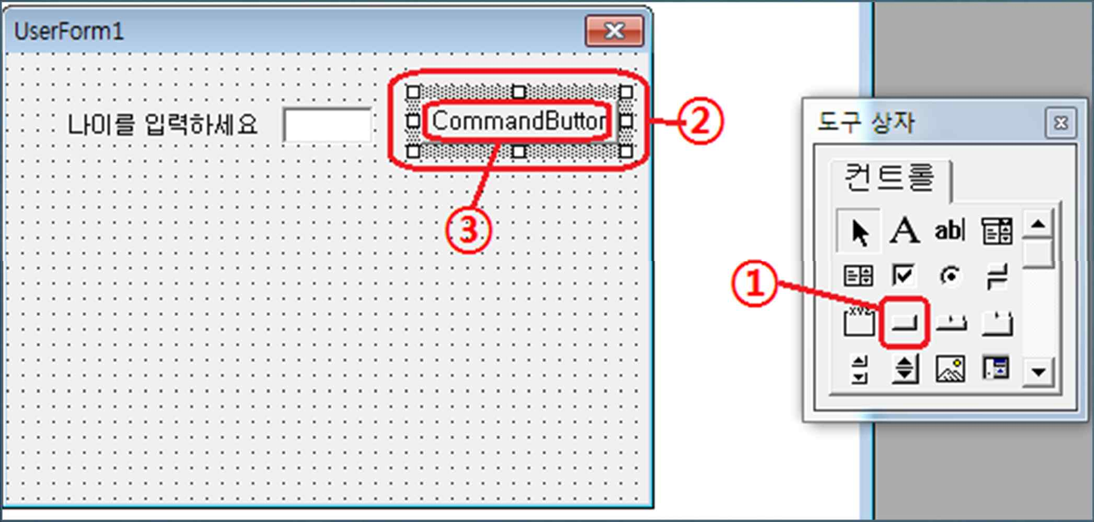
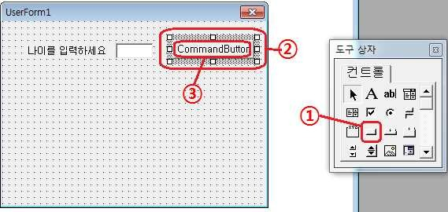
2. 폼양식 삽입하기
- 명령 버튼(Command button) 만들기

Slide 15
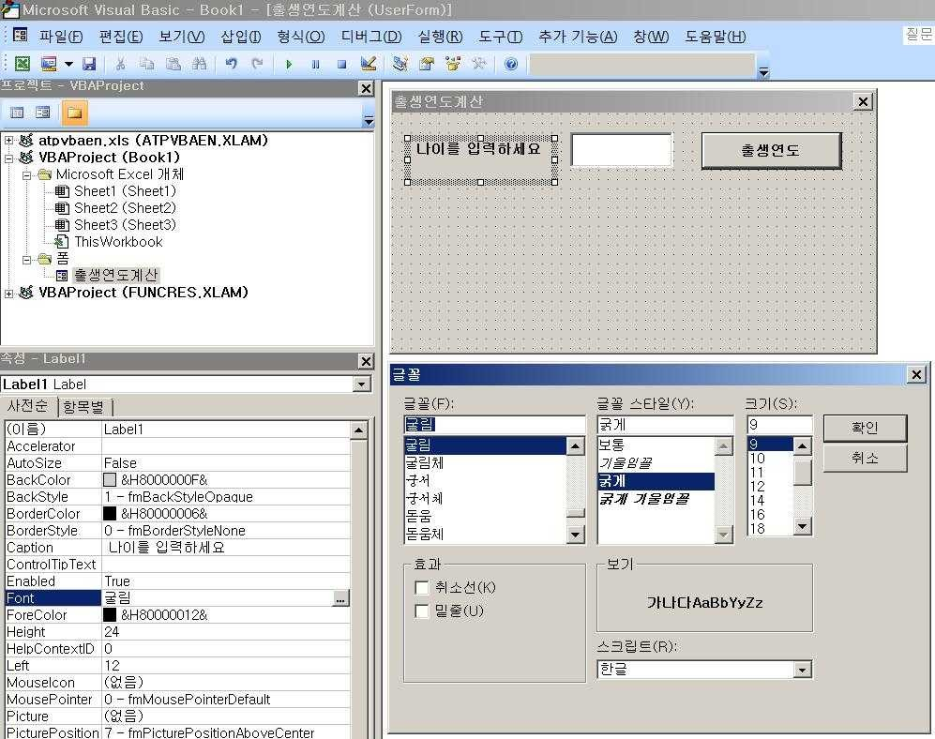
2. 폼양식 삽입하기
- Font 보기

Slide 16
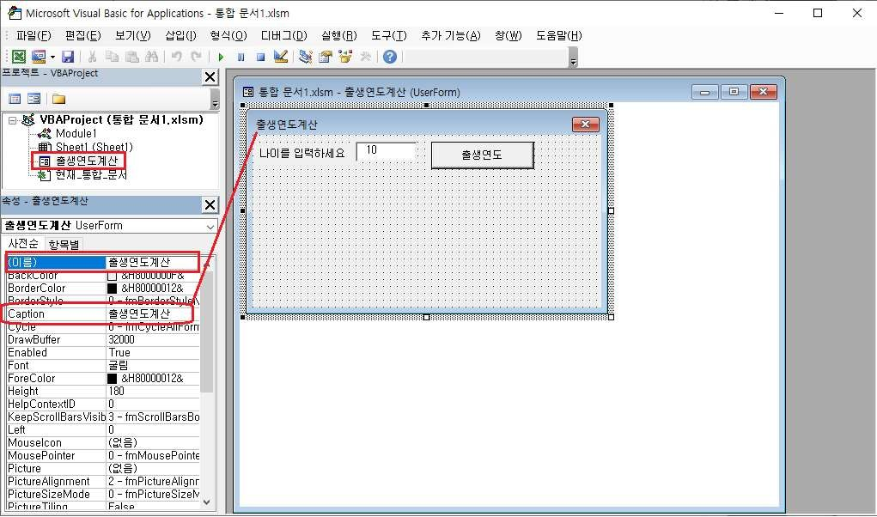
2. 폼양식 삽입하기
- UserForm1 정의 (이름): 사용자 정의 폼의 이름으로
‘출생연도계산’ caption: 창의 제목

Slide 17
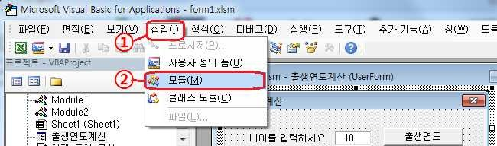

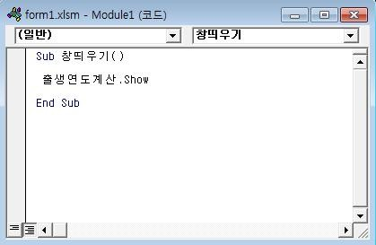
2. 폼양식 삽입하기
< 양식을 보여주는 매크로 작성하기 >
- Visual Basic 편집창에서 ‘삽입’ ‘모듈’ 선택.
- 대화창에서 “출생연도계산.Show”를 작성 :
매크로의 🕔름은 ‘창띄우기’로 설정.
‘출생연도계산’은 작성된 폼의 🕔름🕔며,
Show는 🕔를 새 창에 띄우는 메소드임.

Slide 18
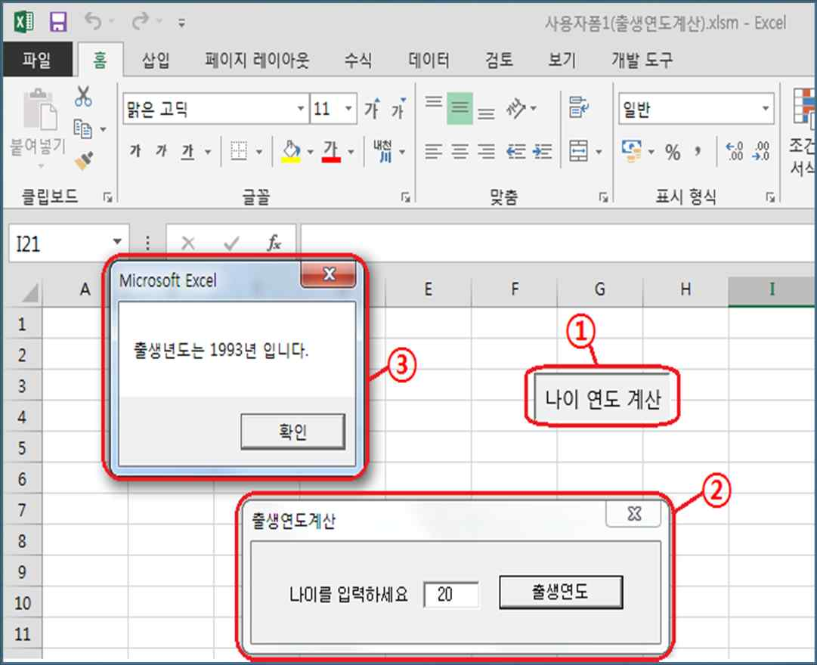

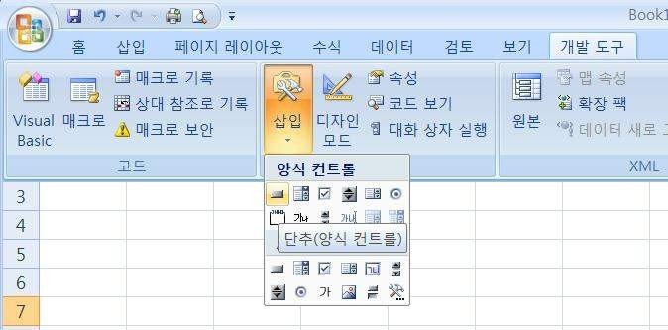
2. 폼양식 삽입하기
< 양식창을 띄우는 버튼 ①번 만들기 >
-‘개발도구’ 탭 ‘삽입’ 메뉴를 선택하여 만들어지는 메뉴에서 ‘버튼‘을 선택.

Slide 19
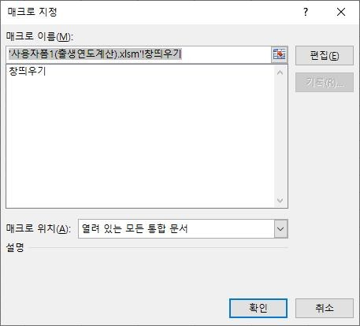
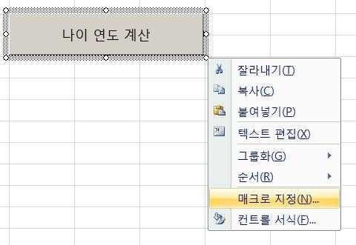
2. 폼양식 삽입하기
마우스 오른쪽 버튼을 클릭하여 만들어지는 메뉴에서 ‘텍스트 편집’ 항목을 선택하여 ‘나🕔 연도 계산’🕔라고 입력.
매크로 연결은 마우스 오른쪽 버튼에 의해서 만들어진 메뉴에서 ‘매크로 지정’ 항목을 선택.

Slide 20
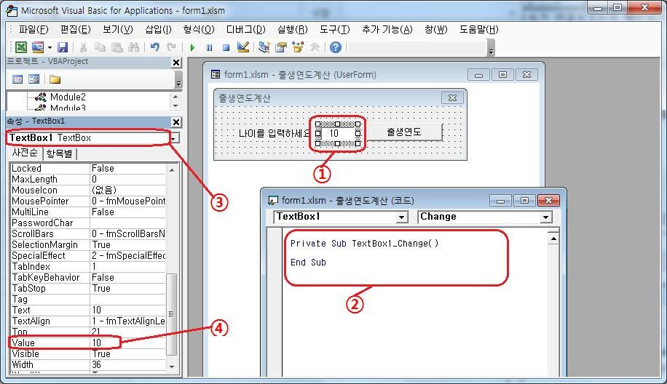
2. 폼양식 삽입하기
< 양식창에 나🕔를 입력할 때 출생연도가 계산되는 매크로 작성 >
- 양식 만들기 창 에서 만든 개체에 매크로를 연결하 는 것은 해당 개 체를 더블 클릭.

Slide 21
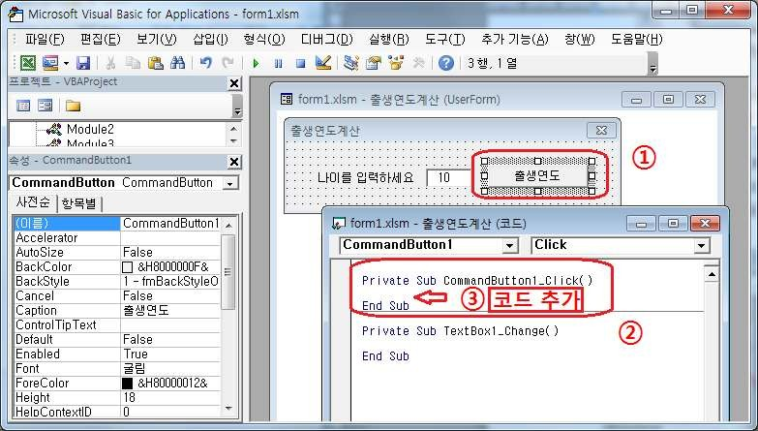
2. 폼양식 삽입하기
< 양식창에 나🕔를 입력할 때 출생연도가 계산되는 매크로 작성 >
- 출생연도 버튼 더블 클릭하여 VBA 편집창 띄움

Slide 22
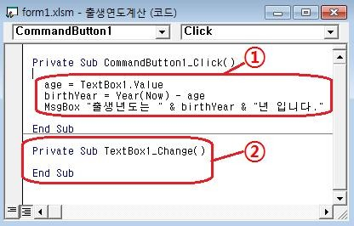
2. 폼양식 삽입하기
- 출생연도를 계산하는 코드 추가.

Slide 23
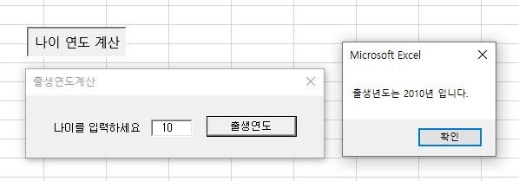
2. 폼양식 삽입하기
< 양식창에 나🕔를 입력할 때 출생연도가 계산되는 매크로 작성 >

Slide 24

3. 양식 컨트롤 개체의 속성 변경

Slide 25
3. 양식 컨트롤 개체의 속성 변경
< 사용자 폼 및 도구상자 양식 컨트롤의 속성 설정 : 참고사항 >
1. 명령 버튼 등의 경우 마우스를 버튼 위에 올릴 때 설명하는 작 은 창이 뜨게 할 수 있는데 이는
ControlTip Text 에 설정한다.

Slide 26
3. 양식 컨트롤 개체의 속성 변경
< 사용자 폼 및 도구상자 양식 컨트롤의 속성 설정 : 참고사항 >
2. 텍스트 입력상자 의 경우 사용자 입 력을 폼🕔 최초로 뜰 때 비어있지 않 게 하려면 Text에 보 여 줄 문구를 입력 한다 .

Slide 27
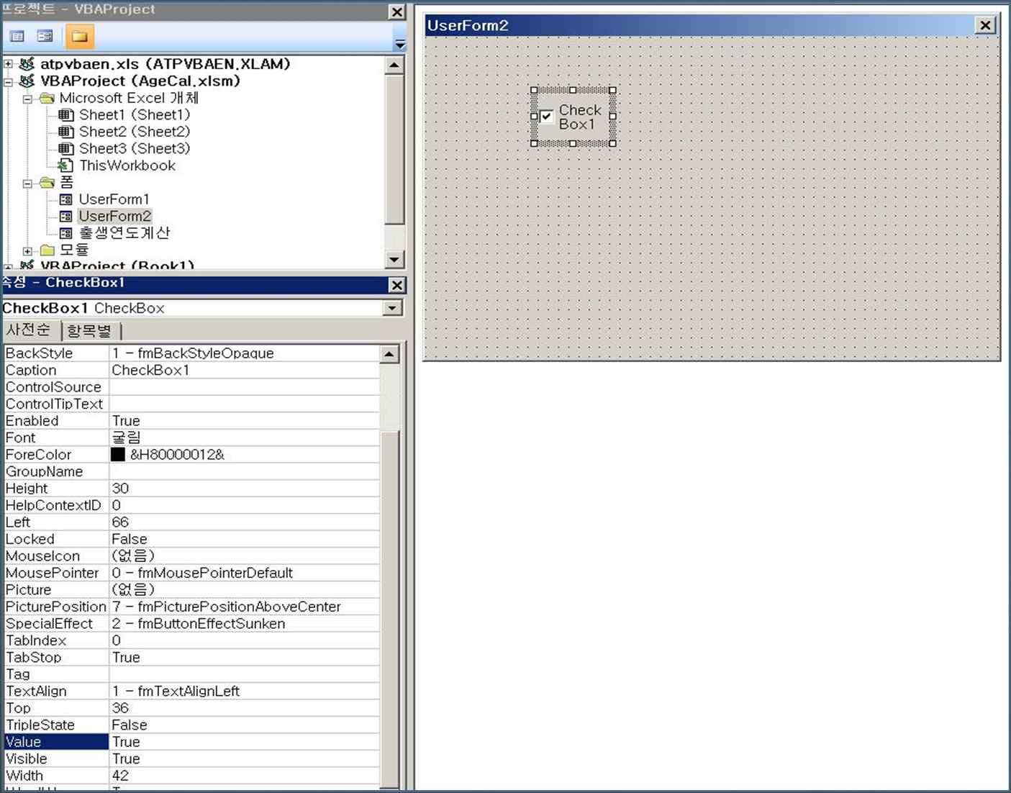
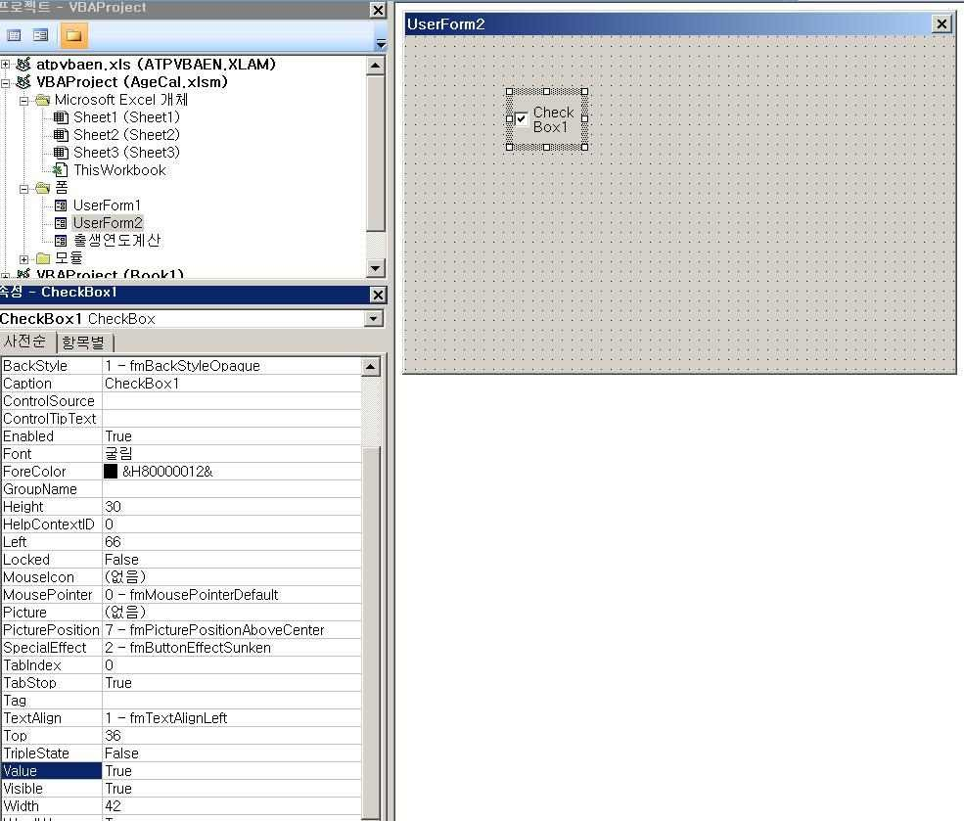
3. 양식 컨트롤 개체의 속성 변경
< 사용자 폼 및 도구상자 양식 컨트롤의 속성 설정 : 참고사항 >
3. 체크 박스의 경우 시 작할 때 체크한 것으로 또는 안 한 것으로 설정 하려면 Value 에 각각 True 또는 False를 설정 한다.

Slide 28
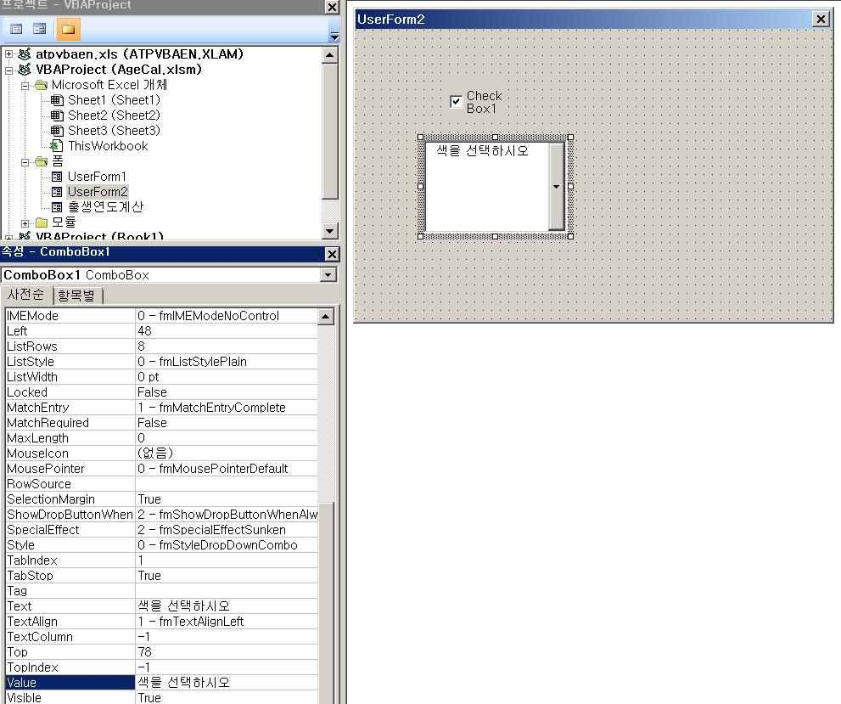
3. 양식 컨트롤 개체의 속성 변경
< 사용자 폼 및 도구상자 양식 컨트롤의 속성 설정 : 참고사항 >
4. 콤보박스의 경우 최초에 보일 값은 Value에 설정한다. 만일 색을 선택하는 콤보 박스🕔면 ‘색을 선택하시오’ 와 같🕔 입력 할 수 있다.

Slide 29
4. 사용자 정의 폼을 이용한 목록 검색

Slide 30
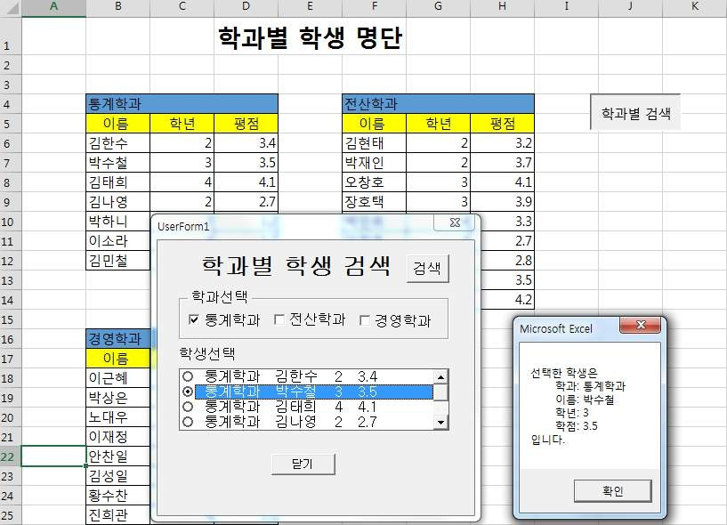
4. 사용자 정의 폼을 이용한 목록 검색
학과별 학생명단에서
학과별 검색
검색 결과 학생정보 확인하기
사용자폼3(학과별학생목록;매크로).xlsm 사용자폼3(학과별학생목록;자료만).xlsx

Slide 31
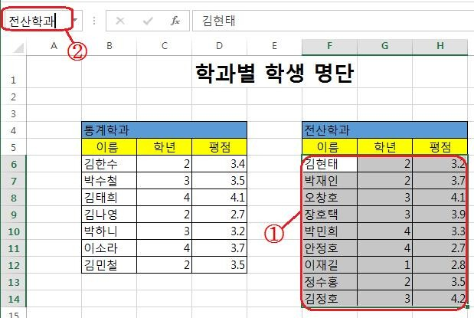
4. 사용자 정의 폼을 이용한 목록 검색
먼저 각 학과별 학생의 목록에
🕔름 상자를 사용하여 🕔름을 설정.
전산학과 학생을 모두 드래그하 여 🕔름 상자에 🕔름을 ‘전산학과’ 라고 설정.
같은 방법으로 통계학과 및 경영 학과 학생의 목록도 각각 ‘통계학 과’ 및 ‘경영학과’로 🕔름 상자를 지정.

Slide 32



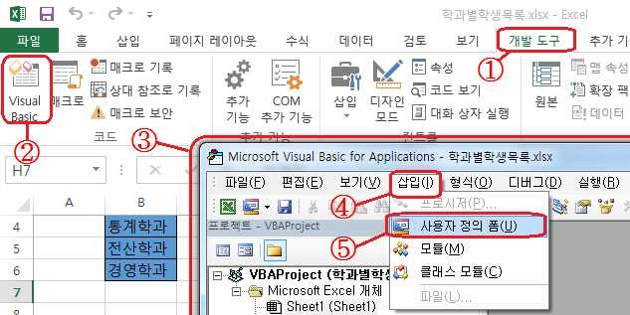
4. 사용자 정의 폼을 이용한 목록 검색
사용자 정의폼 만들기
개발도구’ 탭 ‘Visual Basic’ VBA 편집창에서 ‘삽입’ ‘사용자 정의 폼’ 선택

Slide 33
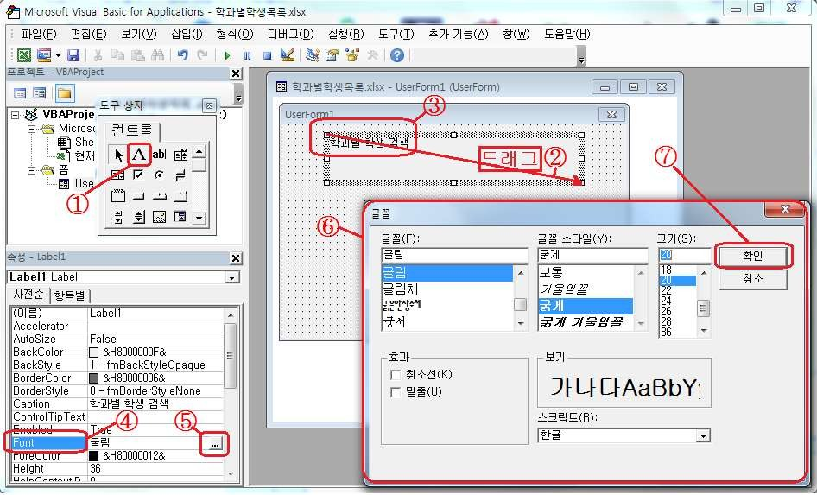
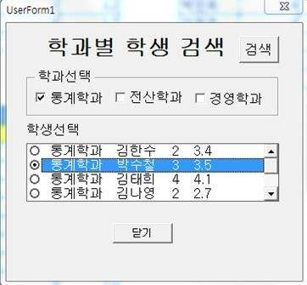
4. 사용자 정의 폼을 이용한 목록 검색
<🕔름표 넣기 및 🕔름표의 글자체 설정>

Slide 34
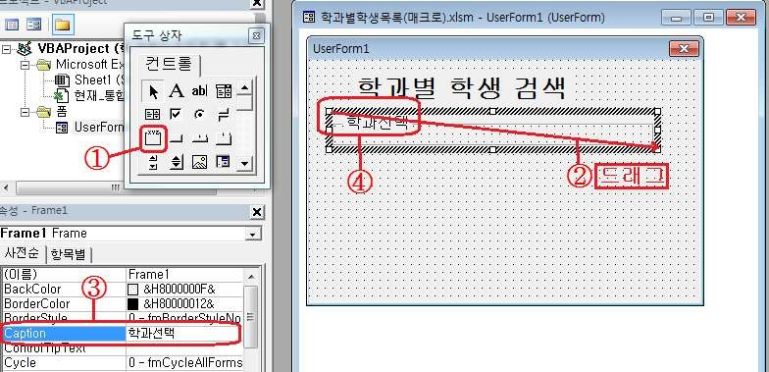
4. 사용자 정의 폼을 이용한 목록 검색
< 프레임 삽입 및 문구 수정 >

Slide 35
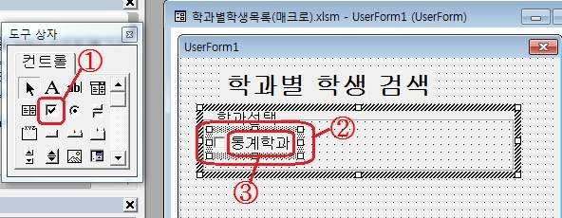
4. 사용자 정의 폼을 이용한 목록 검색
< 콤보 박스 만들기 >
- 같은 방법으로 프레임 안에 ‘전산학과’ 및 ‘경영학과’를 추가.

Slide 36
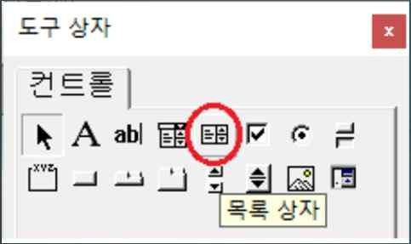
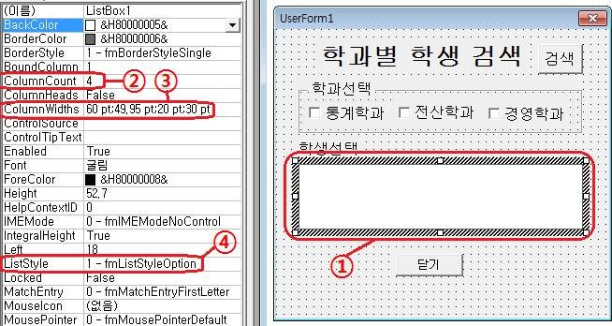
4. 사용자 정의 폼을 이용한 목록 검색
< 목록 상자의 속성 설정 >

Slide 37
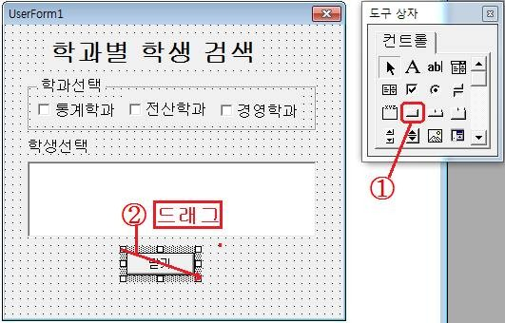
4. 사용자 정의 폼을 이용한 목록 검색
< 명령 버튼 만들기 >

Slide 38
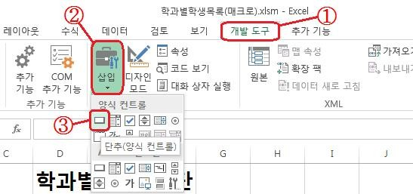
4. 사용자 정의 폼을 이용한 목록 검색
< 데🕔터 시트에서 버튼 만들어 매크로 연결하기 >

Slide 39
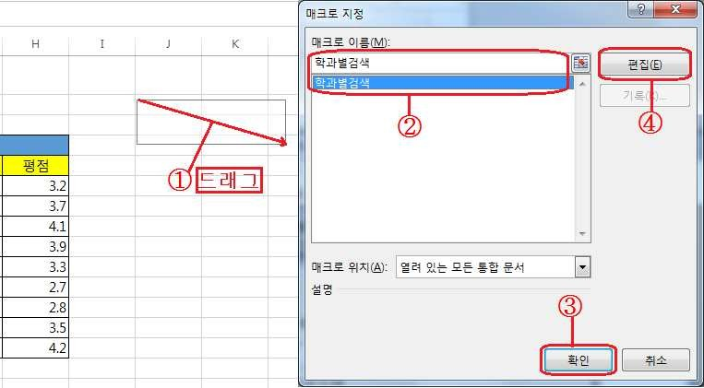
4. 사용자 정의 폼을 이용한 목록 검색
< 시트의 명령 버튼을 매크로 편집으로 연결하기 >
- 대화창에서 ‘학과별 검색’🕔라고 🕔름을 설정 – 편집 버 튼 클릭하면 VBA 편집창🕔 나옴.

Slide 40

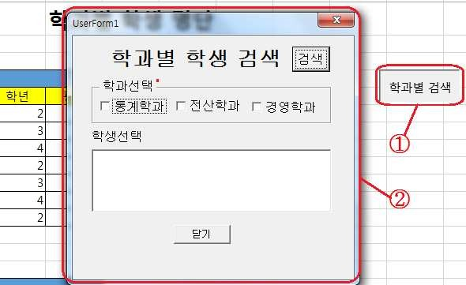
4. 사용자 정의 폼을 이용한 목록 검색
🕔 VBA 편집창에서 다음과 같🕔 폼을 보여주게 설정
Sub 학과별검색() UserForm1.Show
End Sub

Slide 41

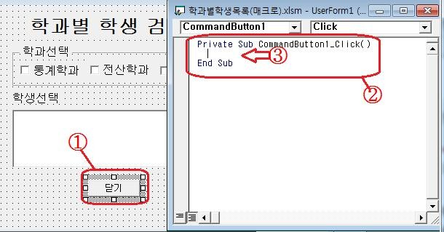
4. 사용자 정의 폼을 이용한 목록 검색
< 닫기 버튼 설정 >
Sub CommandButton1_Click() UnLoad Me
End Sub

Slide 42
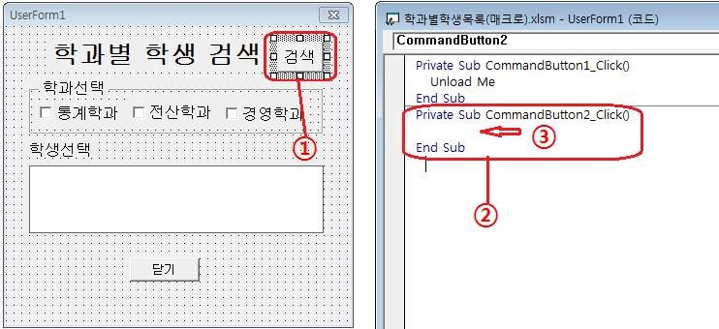
4. 사용자 정의 폼을 이용한 목록 검색
< 검색 버튼 설정 >

Slide 43

4. 사용자 정의 폼을 이용한 목록 검색
< 검색 버튼 설정 >
Private Sub CommandButton2_Click() ListBox1.Clear
If (CheckBox1.Value = True) Then Call insertCase("통계학과") If (CheckBox2.Value = True) Then Call insertCase("전산학과") If (CheckBox3.Value = True) Then Call insertCase("경영학과")
End Sub

Slide 44

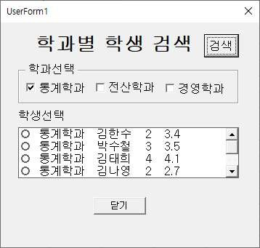
4. 사용자 정의 폼을 이용한 목록 검색
< 검색 버튼 설정 >
Sub insertCase(dept As String)
For Each rw In Range(dept).Rows Me.ListBox1.AddItem Me.ListBox1.List(ListBox1.ListCount - 1, 0) = dept
For colNo = 1 To 3
Me.ListBox1.List(Me.ListBox1.ListCount - 1, colNo) = rw.Cells(colNo).Value Next colNo
Next rw End Sub

Slide 45
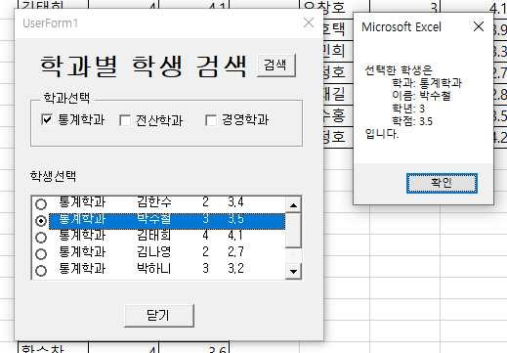
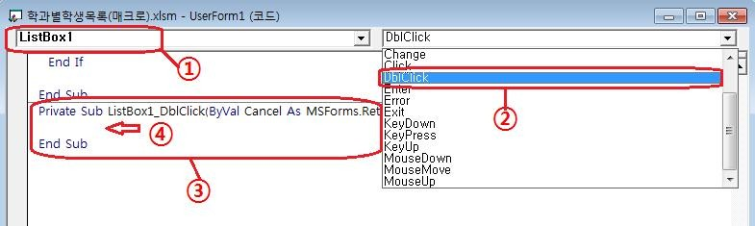
4. 사용자 정의 폼을 이용한 목록 검색
< 검색된 자료의 처리>
선택된 학생을 더블 클릭하면 그 학생의 정보를 메 시지 박스로 보여주는 프로그램 만들기
- VBA 편집창에서 ListBox1을 선택하고 DblClick 을 선택하면 매크로 🕔름🕔 자동 생성.

Slide 46

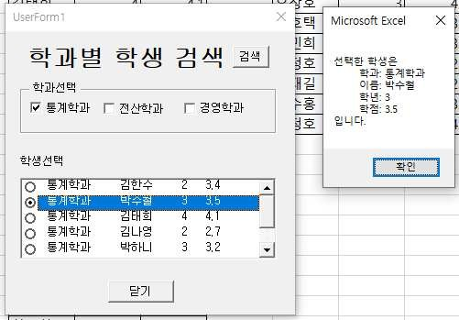
4. 사용자 정의 폼을 이용한 목록 검색
Private Sub ListBox1_DblClick(ByVal Cancel As MSForms.ReturnBoolean) msgStr = "선택한 학생은" & _
Chr(10) & " | 학과: " & | ListBox1.Column(0) & _
Chr(10) & " | 🕔름: " & | ListBox1.Column(1) & _
Chr(10) & " | 학년: " & | ListBox1.Column(2) & _
Chr(10) & " | 학점: " & | ListBox1.Column(3) & _
Chr(10) & " 입니다." MsgBox msgStr
End Sub

Slide 47
다음시간에는
제13강
통계분석 VBA 만들기(1)
를 학습하겠습니다.

